Slide 1
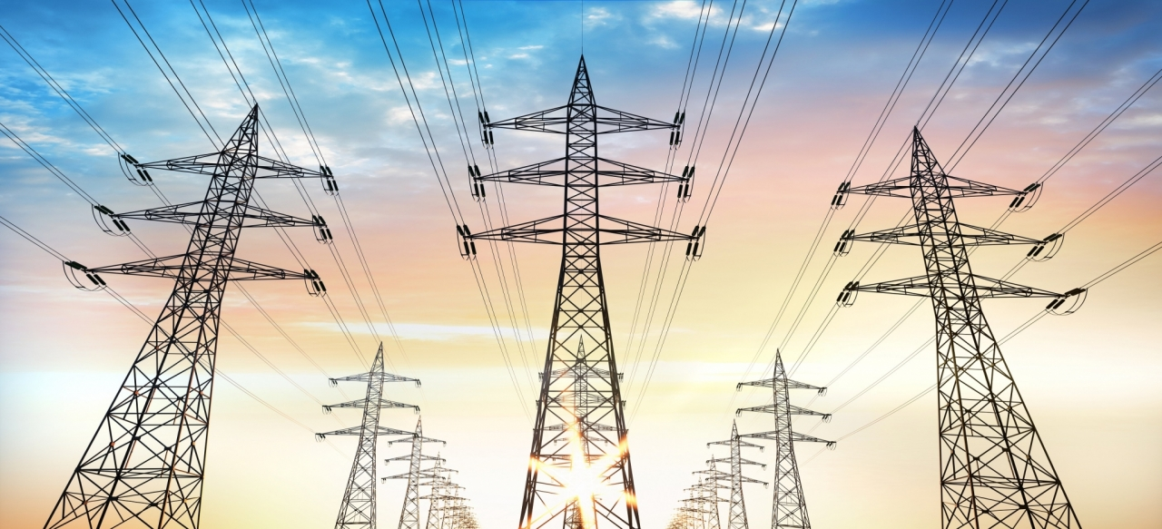
Električna energija

Slide 2
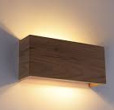
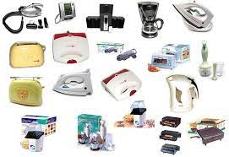
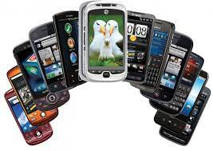
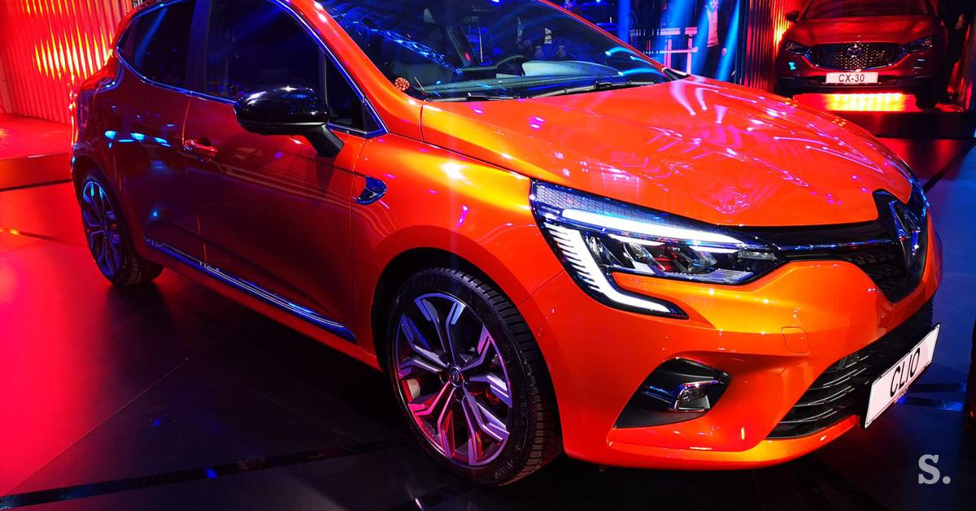
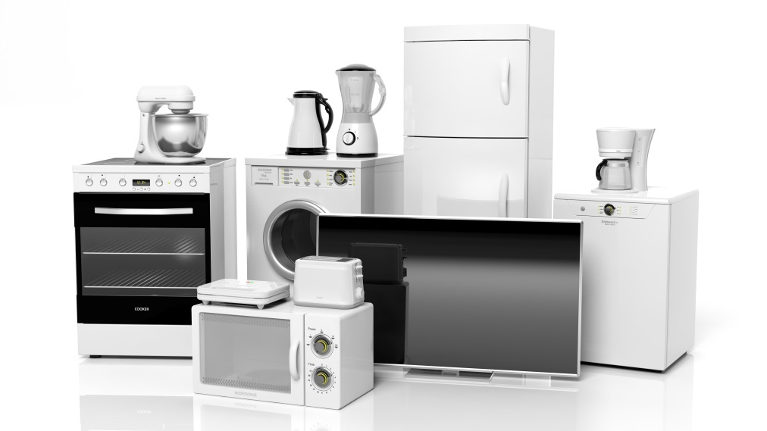
Kaj nam omogoča električna energija?

Slide 3
Kaj že vemo o električnem krogu?
Vaše ideje?
Luči v stanovanje
Električna napeljava
nevarnosti
Žice - prevodniki

Slide 4
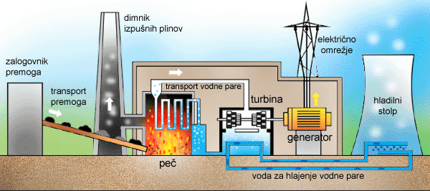
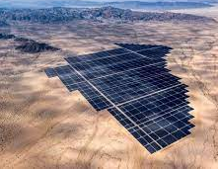
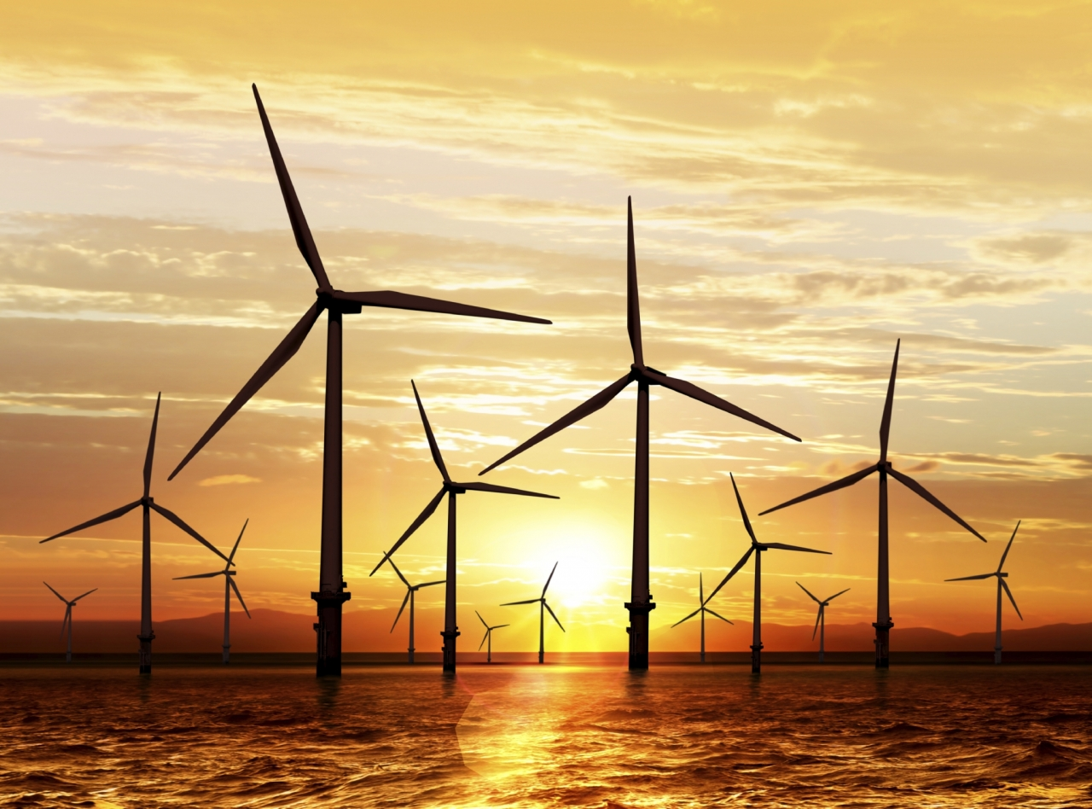
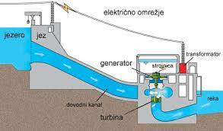
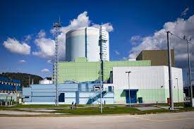
Proizvodnja elektrike

Slide 5
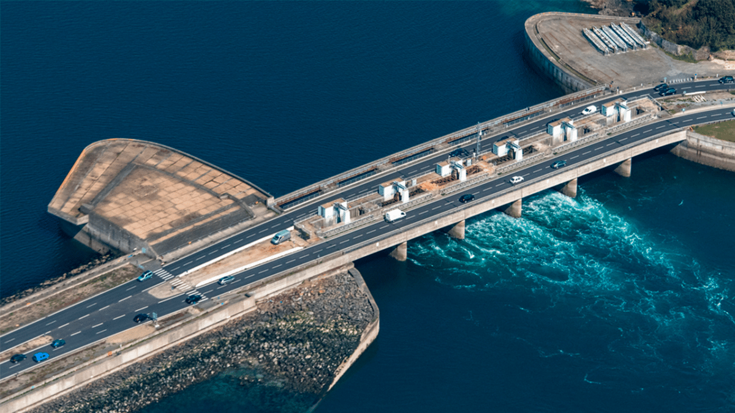
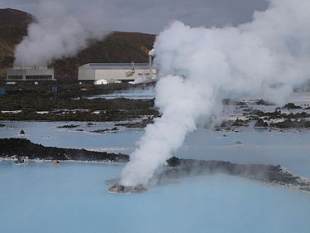
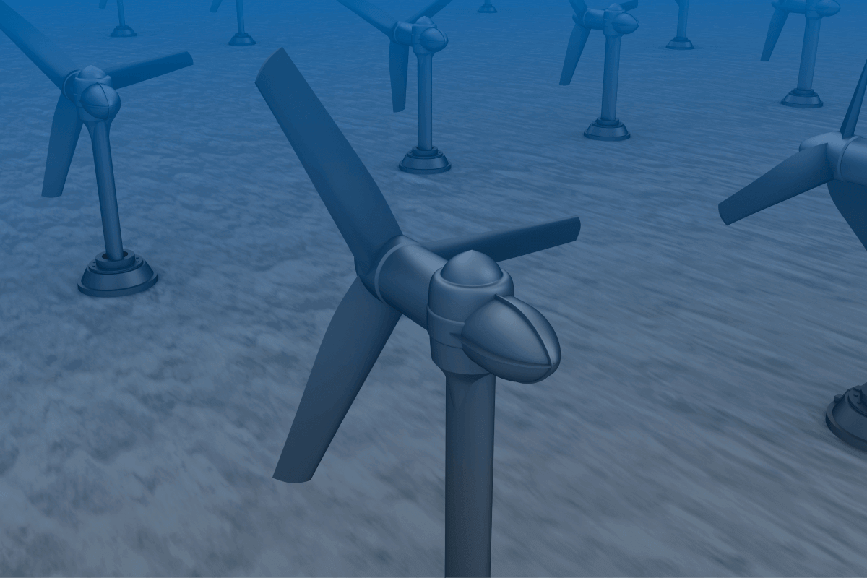
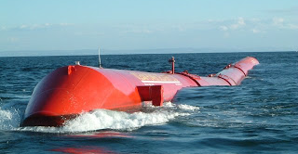
plimska elektrarna,
elektrarna na valovanje,
geotermalna elektrarna
link: https://www.youtube.com/watch?v=GKry06Z6VWE

Slide 6
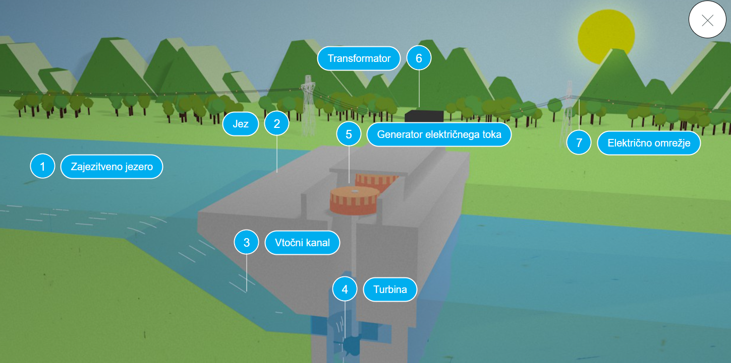
Delovanje hidroelektrarne
https://www.esvet.si/vodna-energija/kako-deluje-hidroelektrarna
akumulacijski jez -> vtočni kanal -> voda priteka na turbino -> turbina poganja električni generator -> preko transformatorja gre elektrika v omrežje

Slide 7
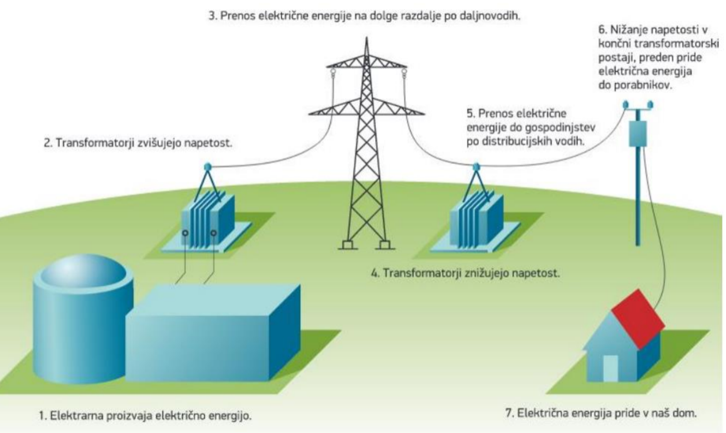

Slide 8
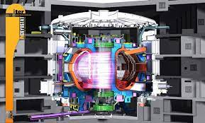
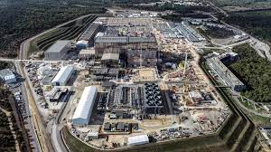
ITER - mednarodni termonuklearni eksperimentalni reaktor - Francija
fuzijski reaktor - posnemanje Sonca

Slide 9
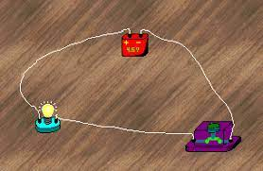
Električni krog je sestavljen iz vira električne napetosti (npr. baterija), vodnikov (žice), porabnikov (žarnica, vrtalni stroj), stikal (prekinitev električnega kroga), varovalk (zaščita).
Če je krog sklenjen in vsebuje vir napetosti, po njem teče električni tok (električni naboji – elektroni v žicah).

Slide 10
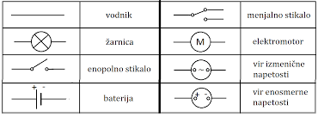
Simboli

Slide 11
Shema električnega kroga
baterija, žarnica, stikalo:
baterija, menjalno stikalo, 2 žarnici:

Slide 12
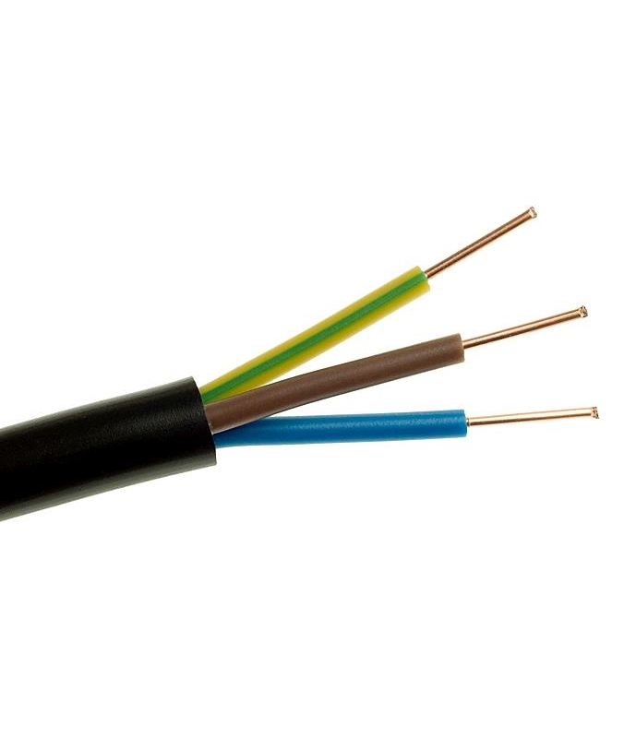
Električni vodnik
Električno prevodni material (baker, aluminij, srebro, zlato, grafit)
Običajno 3 vodniki:
  faza – rjav ali črn
  nevtralni (nula) – moder
  zaščitni – rumeno – zelen
Zaščita vodnikov – električni izolatorji (guma, umetne snovi, papir, les, steklo)

Slide 13
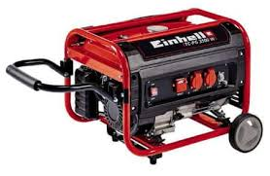
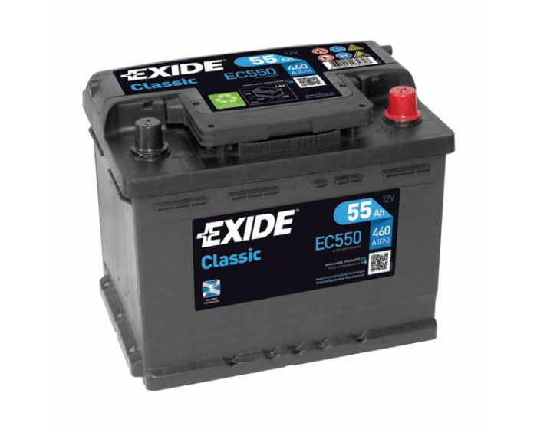
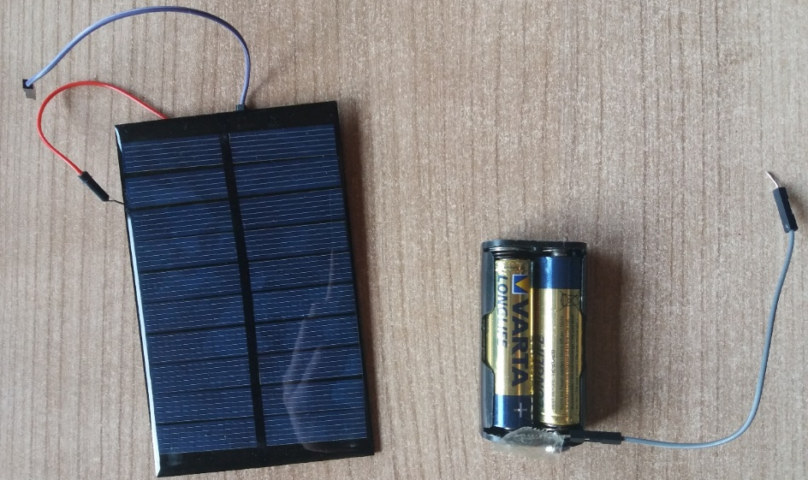
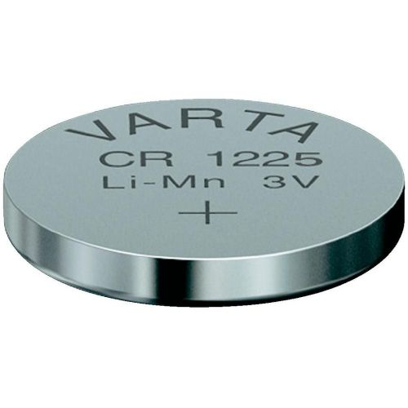
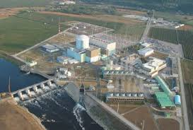
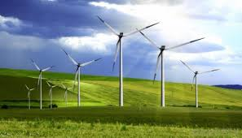
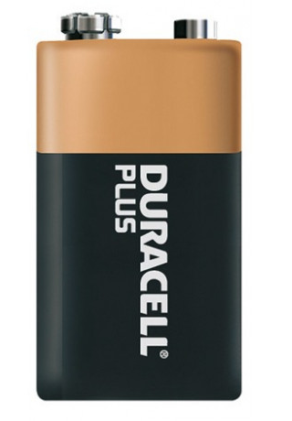
Viri napetosti

Slide 14
Po čem se razlikujejo?
Ali vsaka naprava deluje na vse vire?
Imajo vsi enako napetost?
So vsi enako nevarni?
So vse baterije enake?

Slide 15
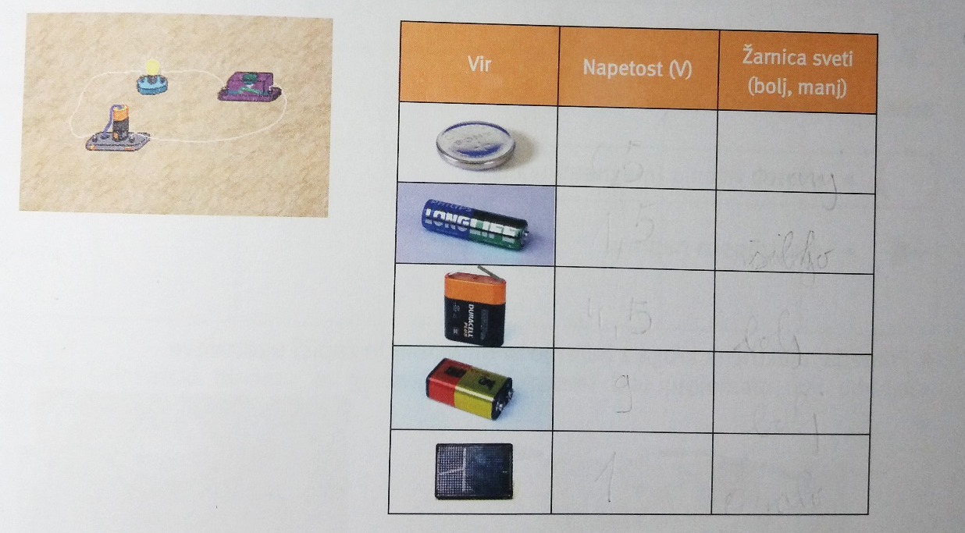
Enosmerni: baterija, sončna celica, akumulator, generator
Izmenični: elektrarne, generator, agregat, (vtičnica)
Baterije različnih oblik imajo različne napetosti:

Slide 16

Enosmerni: baterija, sončna celica, akumulator, generator
Izmenični: elektrarne, generator, agregat, (vtičnica)
Baterije različnih oblik imajo različne napetosti:
3
bolj
1,5
manj
4,5
bolj
9
bolj
0,5
manj

Slide 17
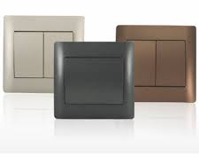
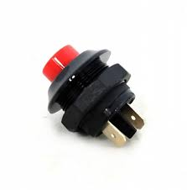
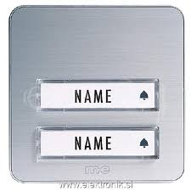
Stikalo
S stikalom prekinemo električni krog:
  tipka (zvonec … ob pritisku sklene električni krog)
  enopolno stikalo (običajno stikalo v stanovanju)
  menjalno stikalo (preklaplja med dvema električnima krogoma)

Slide 18
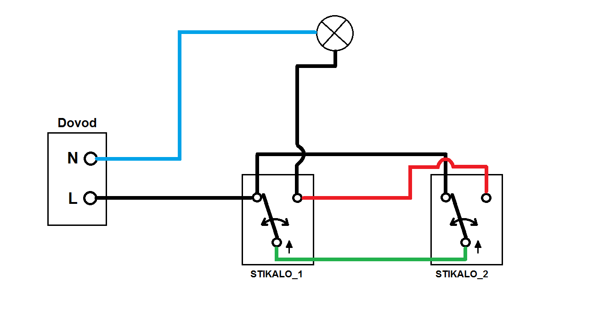
Menjalno stikalo
Z dvema stikaloma upravljamo isto luč (pogosto na hodnikih 🡪 eno stikalo spodaj in eno na vrhu stopnic)
Ugotovimo, v katerih položajih stikal žarnica sveti.

Slide 19
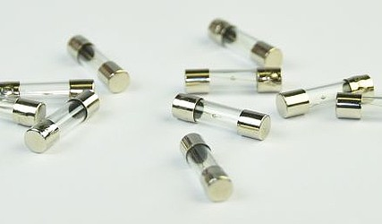
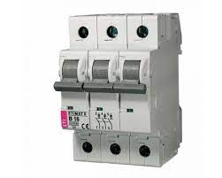
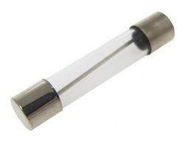
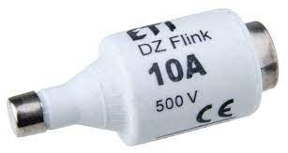
Varovalka
Naloga varovalke?
Vrste varovalk?

